Slide 1
网络爬虫-- 利用Selenium维护网站信息更新
项目成员：
学号：17170034 专业：信息与计算科学 姓名：洪火俊

Slide 2
一.项目背景与意义
背景：
如今的社会已经是网络十分普及的社会了，人们每天都会上网浏览信息。这就导致每天都会有大量信息公布在网络之上，这为某些网站信息更新负责人员需要及时更新信息带去很大的苦恼。
对于如今的流量社会，网站只有掌握了最新的信息才能为公司带来更多的流量，以及更大的利益。
意义：
我们做这个项目的目的正是为了解决网站维护问题与最大化网站能取到的利益。

Slide 3
一.项目背景与意义
解决的问题:
1.本项目的作用主要是维护网站信息更新，所以首先是数据的采集
2.将采集得到的数据与网站的数据之间进行比对，去重，选出需要更新的信息
3.就是利用selenium自动化库，对浏览器进行控制。实现对网站信息的更新。

Slide 4
二.解决思路与技术选型
解决思路：
数据采集部分是利用网络爬虫技术进行数据获取
对于网站信息进行更新则有两条路
其一是在布借助自动化软件的前提下通过模拟登录进行发布，其主要特点是稳定，高效。缺点是：需要破解网站的加密算法，导致工作量大。
其二，就是利用selenium自动化模拟浏览器登录进行发布，其主要特点是不需要破解网站加密算法，简单，可视化。缺点是有时会不稳定，效率不高。
Selenium是一款出色的自动化控制软件，通过其我们可以用程序进行模拟人类在浏览器进行的行为。于是选择selenium为主要外部库，即选择自动化技术。

Slide 5
三.具体实现
3.1 库的选择
3.2环境配置说明
3.3 项目主框架
3.4项目各文件的说明
1.SPEECHES文件
2.NEWS文件
3. documents文件
4.PHOTOS文件
5.settings.py配置文件
3.5主函数---run.py

Slide 6
3.1 库的选择
R | 标准库（自带）
Google Chrome浏览器 v75.0.3770.100版本 | re库
Chromedriver工具 75.0.3770.90 | cocurrent 库
selenium库 3.141.0 | collections库
requests库 2.21.0 | queue库
Pandas库 最新版即可

Slide 7
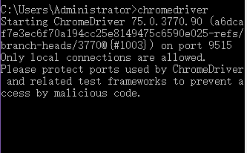
3.2 环境配置说明
1.Chromedriver的版本要与Chrome相匹配，文件里是相匹配的版本
2.必须将Chromedriver拖动到到Python目录下的Scripts文件夹下(Python必须配置了环境变量)
3.终端输入chromedriver，若出现右图表示配置成功
4.必须在上大内网条件下运行。
详细配置：https://www.jianshu.com/p/dd848e40c7ad

Slide 8
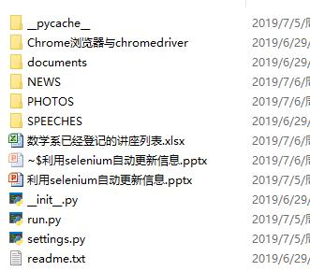
3.3 主框架
主框架
1.SPEECHES包集成了对于学术报告的所有程序
2.NEWS包集成了对于新闻速递的所有程序
3.Chrome浏览器与Chromedriver是本项目的第三方自动化应用
4.documents文件是存取所爬取的信息文件
5.run.py是本项目的主程序，只需运行此程序即可
6.Settings是对本项目的配置文件，列如用户名，密码等
7.PHOTOS是爬取图片新闻信息

Slide 9
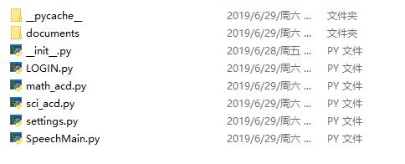
3.4.1 SPEECHES文件
SPEECHES包
1.documents文件夹是用来在调试的时候存放爬取的信息的
2.LOGIN.py是对相应的selenium操作的封装成一个Login类
3.math_acd.py是数学系网站的学术报告信息的爬取，为了后面进行去重更新
4.sci_acd.py是对于理学院学术报告中有关数学系的信息的爬取
5.Settings是调试配置文件
6.SpeechMain.py进行汇总封装成函数

Slide 10
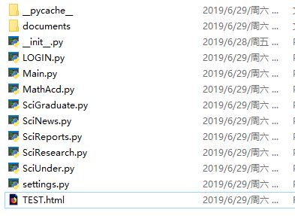
3.4.2 NEWS文件
1.documents文件夹是用来在调试的时候存放爬取的信息的
2.LOGIN.py是对相应的selenium操作的封装成一个Login_News类
3.MathAcd.py是数学系网站的新闻速递部分的爬取，为了后面进行去重更新
4.以Sci开头的文件主要是对理学院的五个不同板块，如研究生教育板块中有关数学系的信息的爬取
5.Settings是调试配置文件
6.Main.py进行汇总封装成函数,test.html则是用来测试爬取的html代码
NEWS包

Slide 11
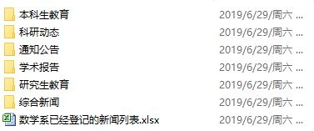
3.4.3 documents文件
documents文件夹
1.documents文件夹是用来存放所有爬取到的信息并且按来源放入不同的文件夹中

Slide 12
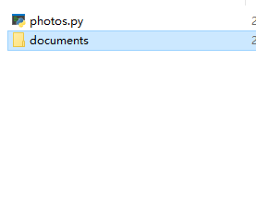
3.4.5 PHOTOS文件
PHOTOS文件夹
1.documents文件夹是用来存放爬取下来的图片，其图片名称是以发布时间与新闻标题组合而成。
2。Photos.py是单独用爬取理学院官网上的图片新闻信息的。可以单独运行也可以将去移入主程序run.py中

Slide 13
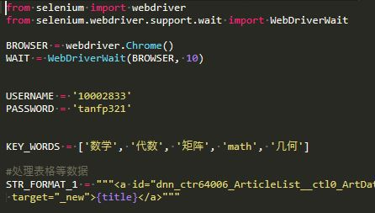
3.4.6 settings.py配置文件
1.BROWSER是浏览器对象
2.WAIT是控制浏览器超时等待时间对象
3.USERNAME, PASSWORD是用户名与密码
4.KEYWORDS是用在新闻速递模块中，删选是否是有关数学的关键字
5.改变与run.py同级的settings也会在运行run.py时会自动改变剩余的settings使其相同
配置文件settings

Slide 14
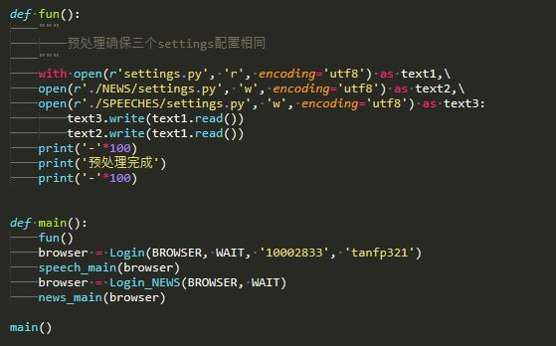
3.5 主程序
主程序：run.py
1.直接运行run.py，其会首先预处理settings使其保持一致性，然后会利用用SPEECHES包提供的接口对数学系的学术报告板块进行更新,在更新完成后，其次利用NEWS包对数学系官网的新闻速递版块进行更新。更新完成后就会自动关闭浏览器。并且在终端输出提示。
2.由于用自动化selenium控制Chrome浏览器，有时会不稳定导致程序异常。此时只要重新运行run.py即可。
3.此项目的检测更新是实时与理学院官网进行比较的。确保了不会重复，不遗漏。

Slide 15
四.总结
4.1 优点与缺点
4.2 对项目的拓展性的讨论
4.3 经历的困难与解决方案
4.4 学习心得

Slide 16
4.1 优点与缺点
优点：
项目中的各个功能板块之间独立性高，即耦合度低。便于程序出Bug时的排查，调试和纠正。
数据采集时利用了多线程技术加快了数据采集的效率
项目配置简单。只需在settings.py里更改配置。
利用selenium自动化技术，因为无需破解网站加密技术，所以简单。而且操作是可视化的。
此项目的检测更新是实时与来源网站进行比较的。确保了不会重复，不遗漏。
当程序因为稳定性原因导致异常时，只需重新运行主程序即可。
缺点：
Selenium的主要缺点就是稳定性较差，效率不太高。
由于是与网页相接触的项目，所以一旦网页改动就得重新编写代码

Slide 17
4.2 对项目的拓展性的讨论
项目的实验网站为上海大学理学院官网与上海大学数学系官网，主要是将理学院官网中有关数学系的信息进行爬取更新在数学系官网之上。通过对数学系官网实现的信息更新功能，我们发现项目具有良好的拓展性，但是有一些要求：
首先由于我们做的是定向爬虫，所以信息来源网站一般都是较为固定的，当然也可以为新的来源网站编写独立的子文件加入到项目中
其次目前由于数据量不大，没有将爬取的数据写入数据库。所以当数据量变大的时候或者信息来源网站变多时可以考虑进行写入到数据库。
最后如果是进行大量更新则此项目不推荐使用。这是由于自动化的自身缺陷导致的效率低下。

Slide 18
4.3 经历的困难与解决方案
困难一：是项目的管理方面。不知道该如何组织构建项目的框架。
解决方案：首先是独立编写了各个功能版块如NEWS，SPEECHES之后再进行代码逻辑上的整合得到主程序run.py。settings.py配置文件项目中总共有3个，通过预处理函数我们只需要更改与run.py同级的settings.py，函数会帮我们处理另外两个settings.py配置文件。
困难二：从理学院中获取的信息如何辨别是否有关数学系？
解决方案：通过判别标题中是否有有关数学的关键字来判断。而我们将有关数学的关键字整合成列表放入配置文件中便于用户后面的更改。

Slide 19
4.4 学习心得
通过完成这样的一个项目，不仅提高了编写代码的能力，也锻炼了我组织框架的能力，也让我知道自己的不足之处。
利用Selenium的程序的执行速度受多方面因素的影响，如网速，操作步骤的繁琐程度，页面加载的速度，以及我们在脚本中设置的等待时间，运行脚本的线程数等。所以不能单方面追求运行速度的，要确保稳定性。
Python开源社区最近又出现了selenium的替代品Pyppeteer库，其由于支持异步操作所以效率更高。将来，有机会利用Pyppeteer重新实现一遍该项目。在技术的道路上，永不停歇。
最后给出一位大神的Pyppetter的入门链接：https://mp.weixin.qq.com/s/Iz-DY1UrSfVFRFh5CyHl3Q

